Slide 1

Portfolio

Slide 2
Hva er en portfolio?
En oversiktlig visning av dine ferdigheter og prosjekter
Målgruppe: Arbeidsgivere og potensielle partnere

Slide 3

Portefolio vs. CV
CV = Informasjon
Liste over tidligere arbeid,
utdanning og relevante
erfaringer
Portfolio = Presentasjon
Fremvisning og presentasjon
av arbeidet ditt

Slide 4
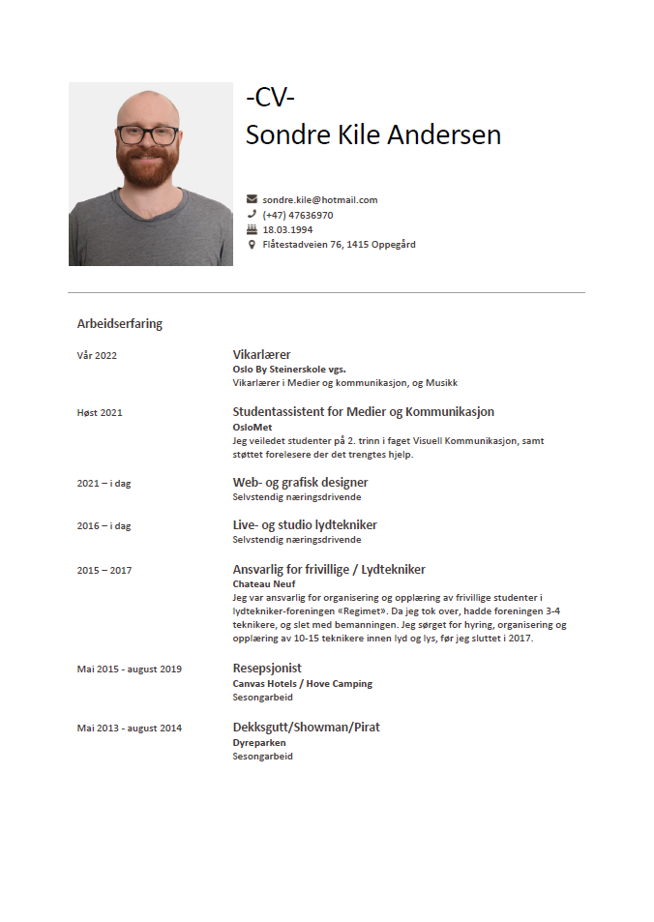
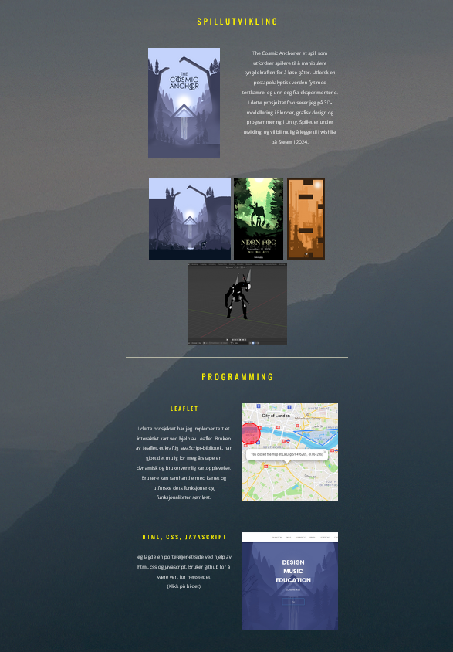
CV
Portfolio

Slide 5
Hvordan vise arbeidet ditt
Presentasjonsformen er avhengig av hva du ønsker å vise
GitHub | Nettsider, programmering, utvikling, (bilder, video)
Carrd.co | Gratis nettside for presentasjon av ditt arbeid
Instagram | Bilder, Video
YouTube | Video
Soundcloud | Musikk
Google Drive | Host prosjektfiler for deling

Slide 6
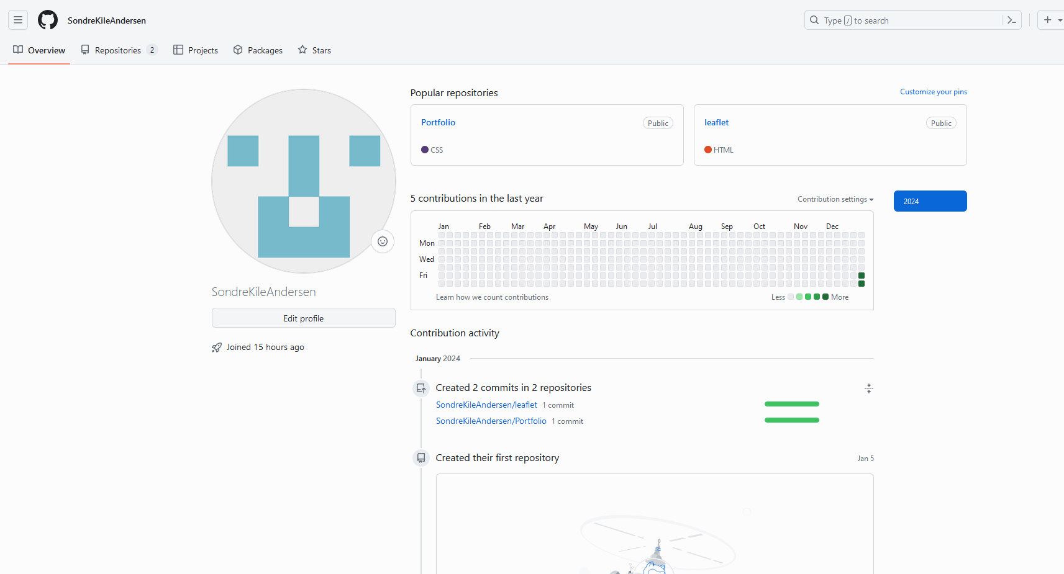
Portfolio som egen nettside
GitHub
Pros: Ingen grenser for muligheter til en statisk nettside
Cons: Man må kunne programmering. Nettsiden må være statisk
Eksempel nettside

Slide 7
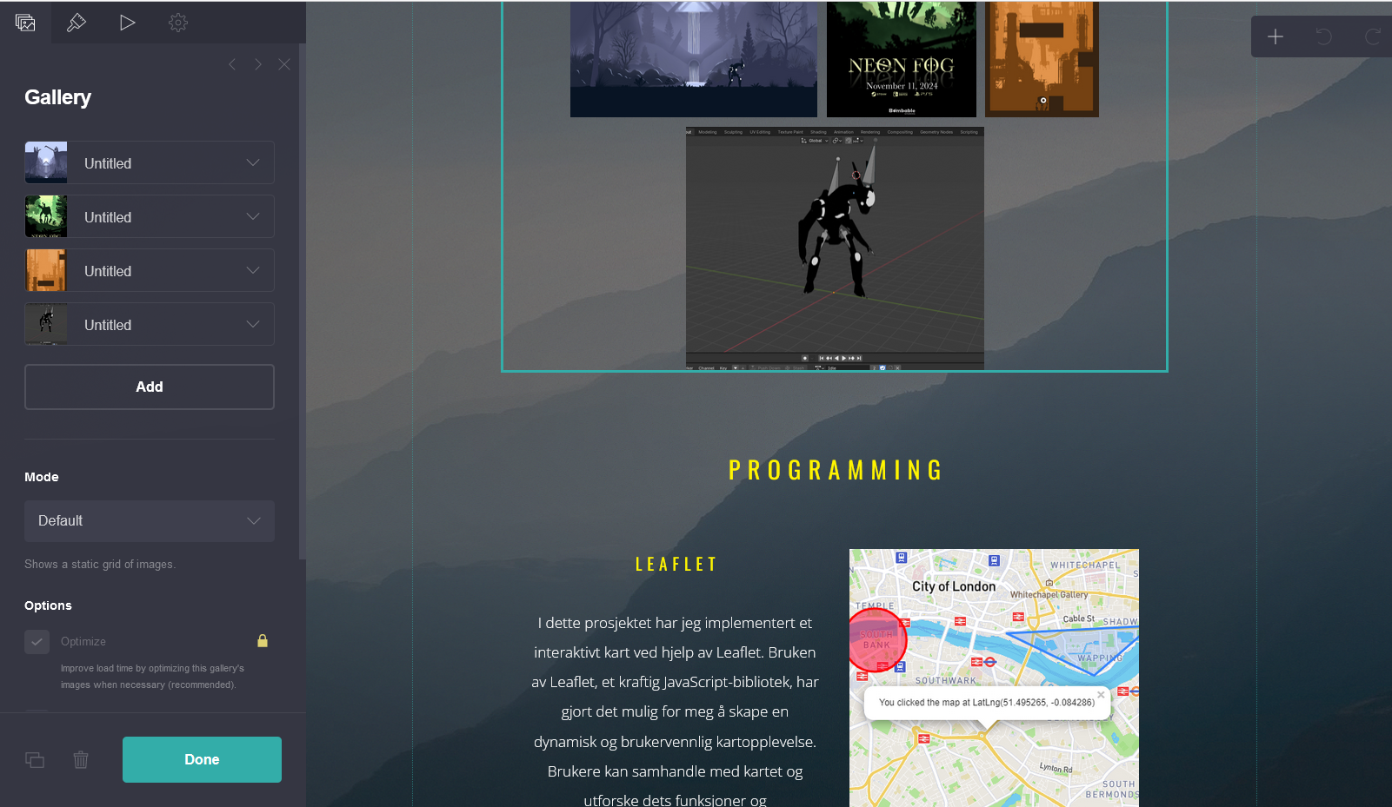
Portfolio som egen nettside
Carrd.co
Pros: Ingen programmering, enkel brukergrensesnitt
Cons: Begrensede muligheter
Eksempel nettside

Slide 8
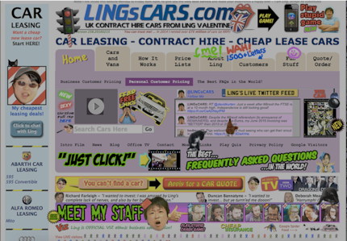
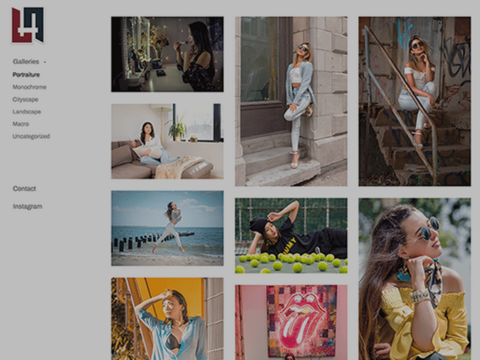
Viktig!
En portfolio må være oversiktlig og minimalistisk

Slide 9
Dagens oppgave
Følg veiledning for å lage en nettside med github eller carrd.co
Finn noe arbeid du har gjort på skolen og/eller i fritiden som kan vises i en portfolio.
Tilpass det du vil vise så det er presentabelt
Del opp nettsiden i seksjoner, og last opp arbeidet ditt på en oversiktlig måte.

